Slide 1
РАДИОАКТИВНОСТ И ЯДРЕНИ РЕАКЦИИ (ЛЕКЦИЯ 13; Гл. 18)
§ 18.1. ВЪВЕДЕНИЕ
§ 18.2. АЛФА-РАЗПАДАНЕ, β-РАЗПАДАНЕ, γ-ИЗЛЪЧВАНЕ
§ 18.3. ДЕЛЕНЕ
§ 18.4. СИНТЕЗ
Да погледнем по-широко на принципа на суперпозицията от гледнаточка на линейната алгебра.

Slide 2
§ 17.1. ВЪВЕДЕНИЕ
• Радиоактивност; видове
Радиоактивността е явление, изучаванетоето на което поставя на-чалото на ядрената физика. През 1896 г. Бекерел открива радиоактив-ността на урана и установява, че уранът изпуска непознати лъчи, кои-то той нарекъл радиоактивни. Πод радиоактивност се разбира превръ-щането (разпадането) на изотоп на даден елемент в изотоп на друг еле-мент, при което се отделятна елементарни частици или атомни ядра. Ядрото, което претърпява разпадане, се нарича майчино, а това, което се получава след разпадането – дъщерно. Когато радиоактивните ядра съществуват в природата, радиоактивността им е естествена. Ако те са получени чрез ядрени реакции, радиоактивността им е изкуствена. При радиоактивността се излъчват частици или γ-лъчи или се поглъ-щат частици. В зависимост от това, кой процес играе важна роля в радиоактивността, се говори за α-разпадане, β-разпадане и γ-лъчение. При α-разпадането се излъчват α-частици, при β-разпадането се излъчват електрони или позитрони или се поглъщат електрони, а при гама-лъчението се излъчват γ-лъчи

Slide 3
§ 17.1. ВЪВЕДЕНИЕ
• Основен закон
„ Дава зависимостта от времето на броя на разпадналите се ядра – за-
кон на Кюри
е началният брой на ядрата, а константата на разпадане опреде-
ля вероятността за разпадане за единица време. Разпадането е статис-тически процес. Доказателство е експоненциалният характер. Експери-ментът доказва, че всяко ядро в образеца има вероятност за разпадане. Но не може да се каже кое ядро ще се разпадне в даден интервал от t.
• Характеристики – , активност и период на полуразпадане
Процесът се характеризира със скоростта на разпадане на съставя-щите атоми. Тази скорост се нарича активност А:
Ако диференцираме закона, ще получим
След определен интервал от време , наречен период на полураз-падане, броят на частиците намалява 2 пъти. Връзката между и е

Slide 4
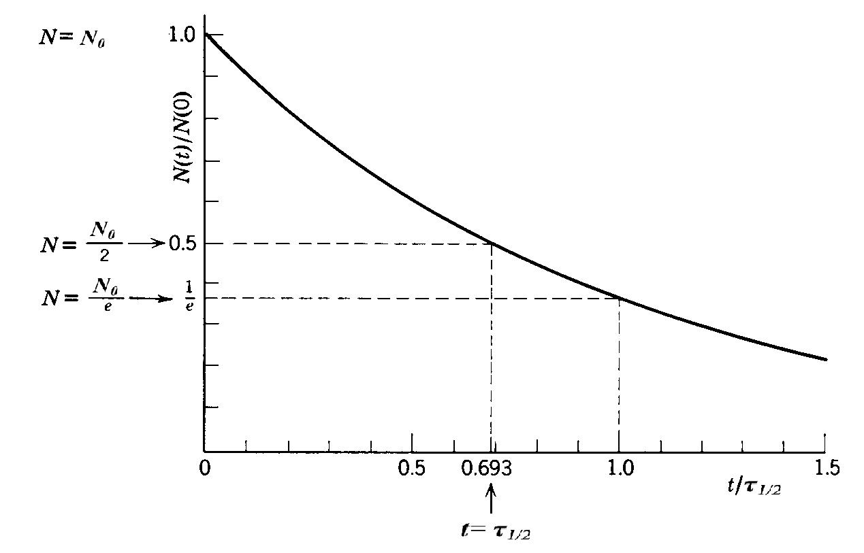
§ 17.1. ВЪВЕДЕНИЕ
–
• Eдиници
.Единиците за активност са:
– бекерел (Bq) (в СИ) – равна е на 1 разпадане за секунда;
– кюри (Ci) (извънсистемна единица) – равна на разпадания
за 1 s; това е броят на разпадналите се атоми в 1 g
Експоненциално нама-
ляване на броя на ра-
диоактивните ядра
според основния закон
на разпадането
,
,

Slide 5
§ 17.1. ВЪВЕДЕНИЕ
• Семейства на естествена радиоактивност
Спотанно разпадащите се елементите образуват семействата на естествената радиоактивност. В природата съществуват четири такива семейства – всяко се образува от един родителски нуклид. Това са 4n-, (4n+1)-, (4n+2)- и (4n+3)-семейството (n е цяло число). Масовите числа на членовете на семействата се определят от съотношенията
..
Четирите радиоактивни семейства.
Масово число | Семейство на | Майчино ядро | Период на по- луразпадане години | Крайно устойчиво ядро
 | Торий Нептун Уран Актиний

Slide 6
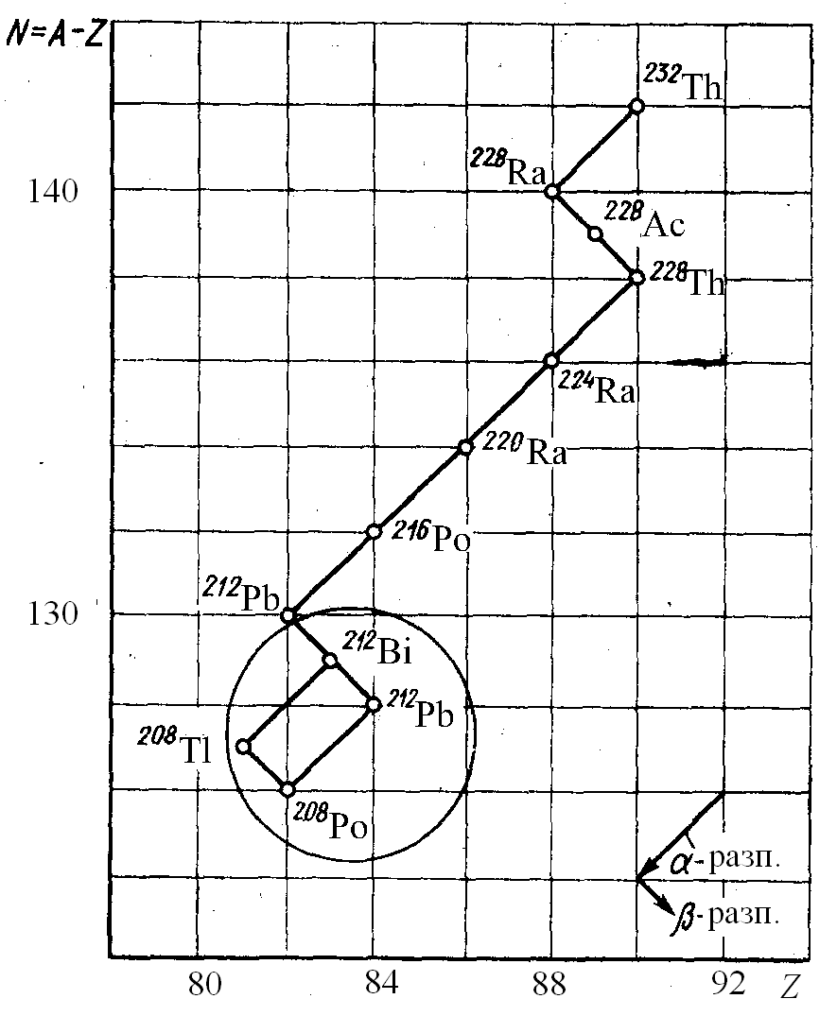
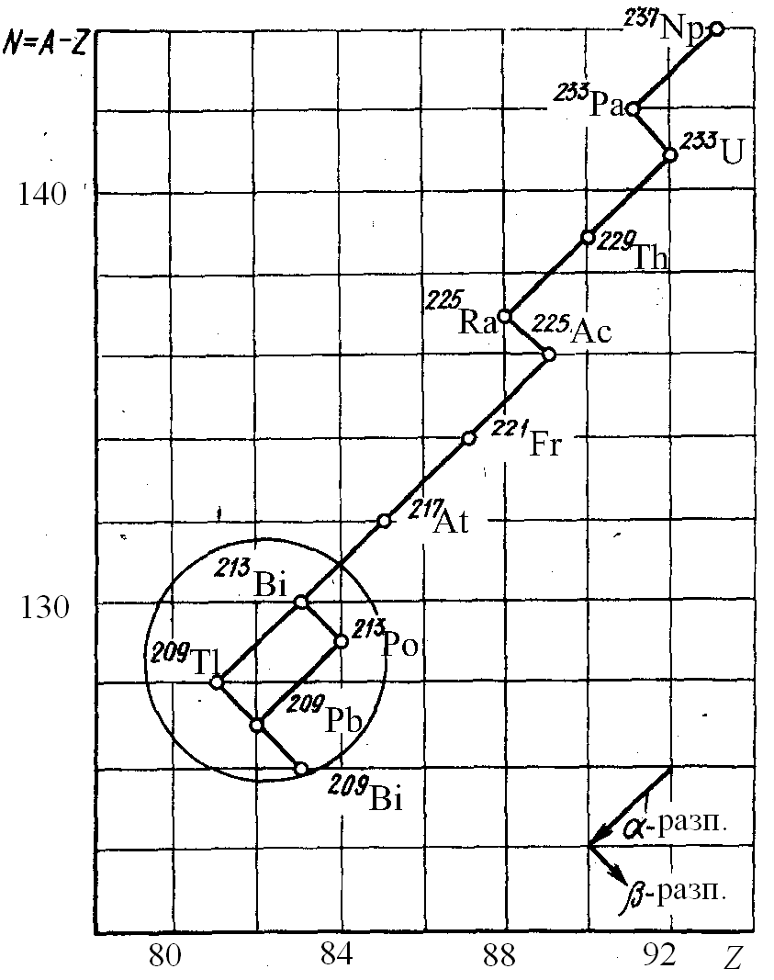
§ 17.1. ВЪВЕДЕНИЕ
Семейството на разпадане на Th | Семейството на разпадане на Np

Slide 7
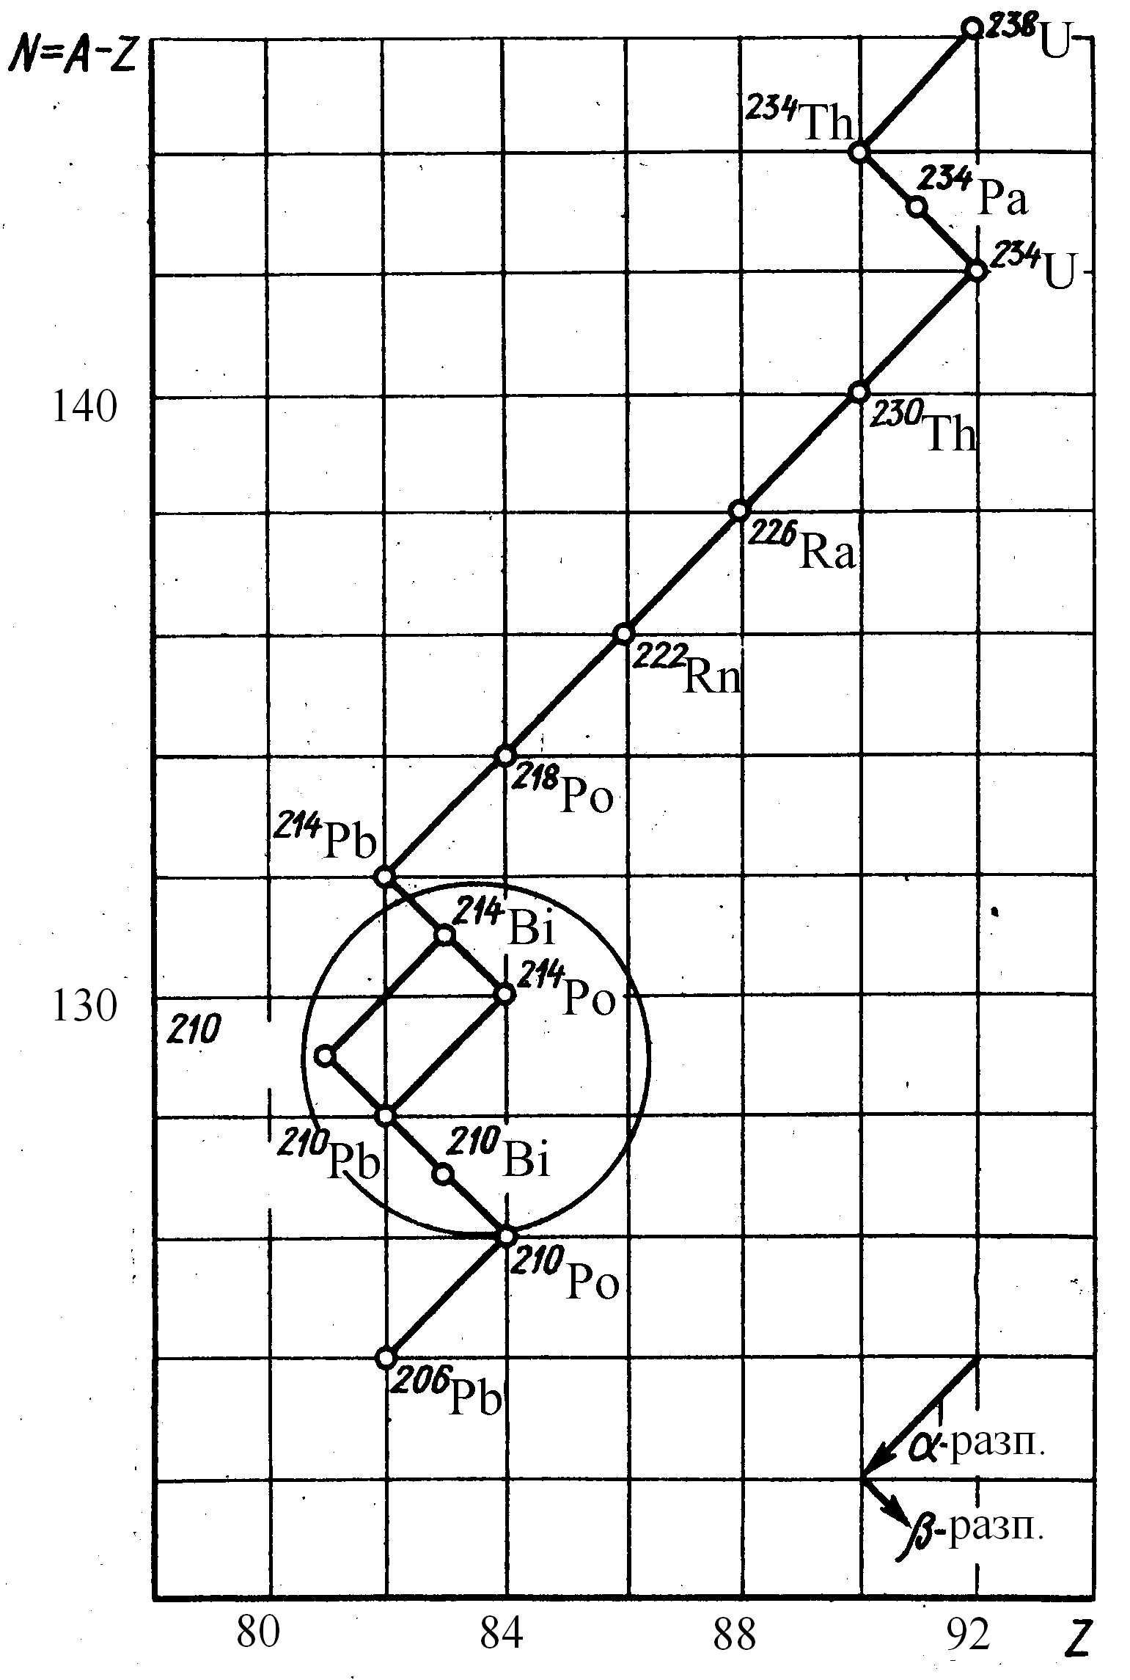
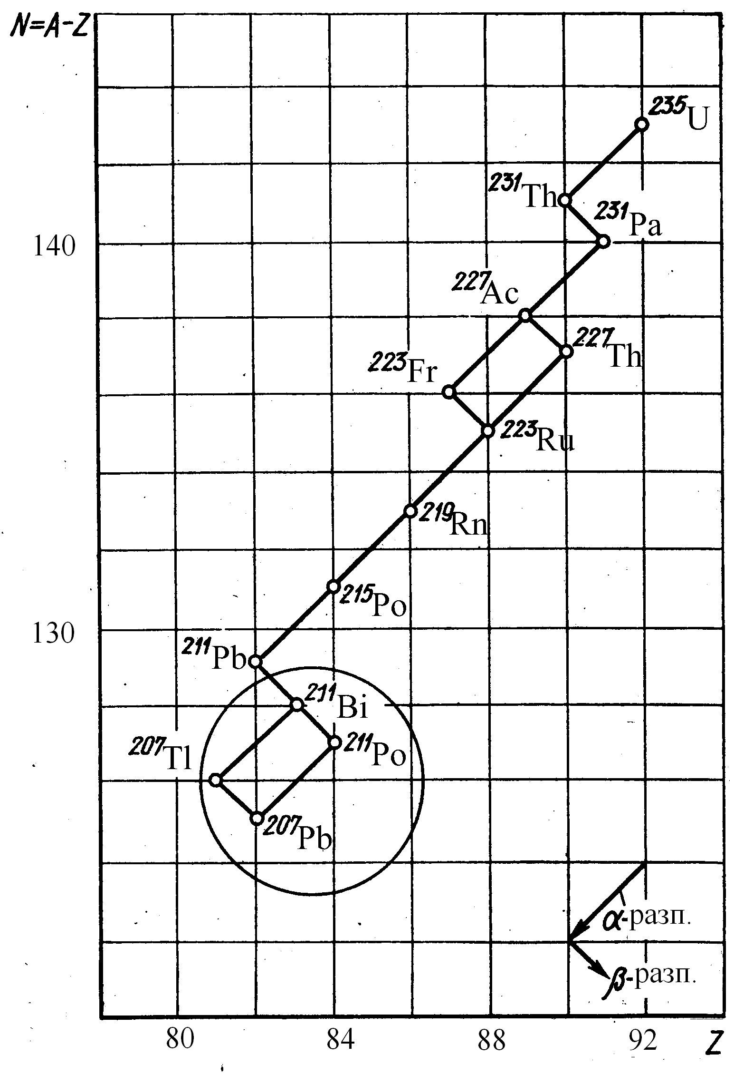
§ 17.1. ВЪВЕДЕНИЕ
Семейството на разпадане наu U | Семейството на разпадане на Ac

Slide 8
§ 18.2. АЛФА-РАЗПАДАНЕ, БЕТА-РАЗПАДАНЕ, ГАМА-ИЗЛЪЧВАНЕ
. • Алфа-разпадане; съотношения на кинетичните енергии
Енергията на електростатичното отблъскване между протоните
е разрушаваща за ядрото. Тежките ядра, особено с повече от 210 нук-лона, късодействащите ядрени сили, задържащи нуклоните, много трудно уравновесяват отблъскването м/у протоните. Затова тези ядра се разпадат. Алфа-радиоактивността е разпадане на ядрото на по-леки ядра, при което се отделят α-частици. Логично е да се запитаме защо при разпадането не се отделят протони или ядра на Причина-та е в голямата енергия на връзката на α-частицата. Тя е двойно маги-ческо ядро (2 протона и 2 неутрона) и има висока енергия на свързва-не. Образува се в ядрото преди да излети и освобождава енергия равна на енергията на свързване. Масата й е съществено по-малка от сумар-ната маса на нуклоните ѝ. Τази разлика от маси може да бъде източник на енергия. От ядрото излита само α-частица – тя има най-висока енер-гия от съставящите. За разпадане с друг вид трябва отвън да се прида-де енергия. При α-разпадането на се отделят 5,4 MeV. За отделяне-то на протон е необходимо да придадем 6,1 MeV, на – 9,6 MeV

Slide 9
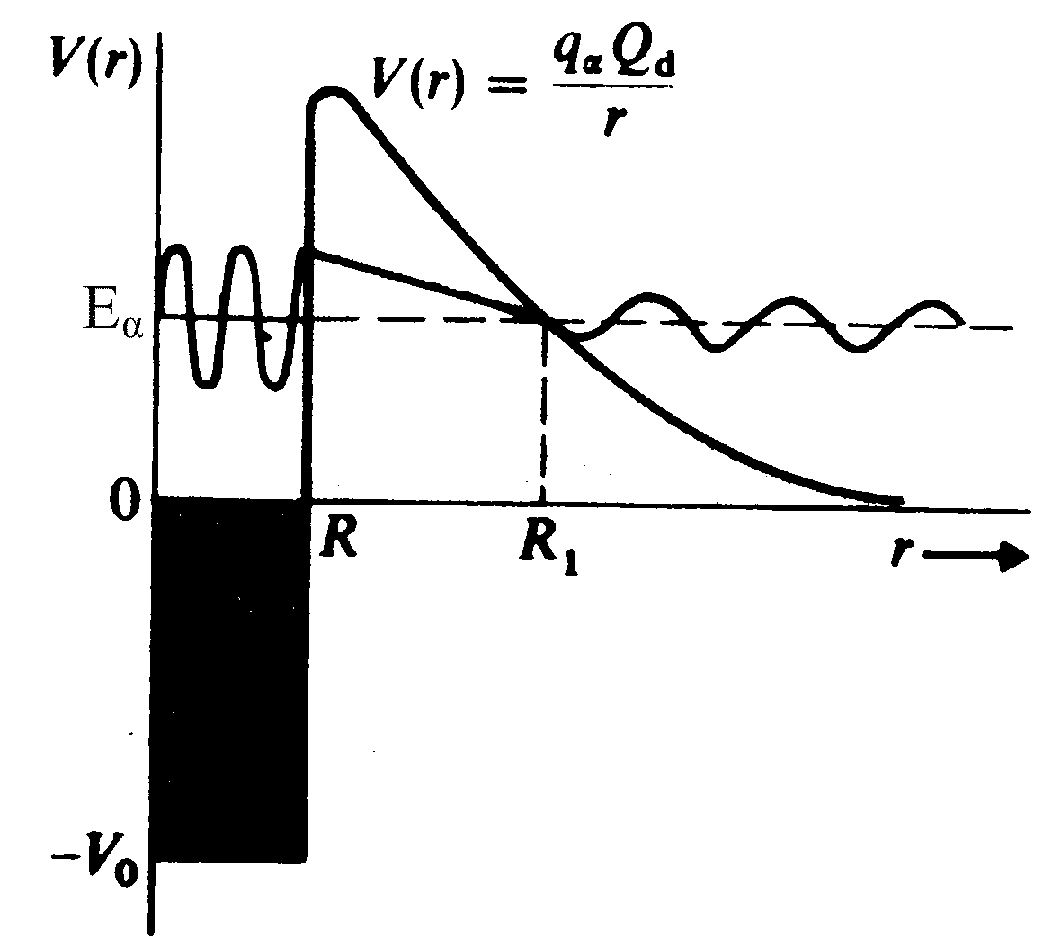
§ 18.2. АЛФА-РАЗПАДАНЕ, БЕТА-РАЗПАДАНЕ, ГАМА-ИЗЛЪЧВАНЕ
. • Алфа-разпадане-същност
При α-разпадането, вълната на Дьо Бройл на α-частицата преминава през потенциалната бариера ( и са зарядите на α-частицата и на дъщерното ядро).
Алфа-частицата се отделя от ядрото чрез тунелния ефект.

Slide 10
§ 18.2. АЛФА-РАЗПАДАНЕ, БЕТА-РАЗПАДАНЕ, ГАМА-ИЗЛЪЧВАНЕ
. • β-разпадане; особености
Бета-разпадане се нарича самопроизволното превръщане на неста-билно ядро в ядро-изобар със заряд, различен от изходния с при изпускане на електрон (позитрон) или залавяне на електрон от атомната обвивка. Особеностите на β-разпадането:
– β-разпадането е обусловено от силите на слабото взаимодействие,
а не от ядрените и не от електромагнитните сили;
– периодите на β-полуразпаданията се изменят в широк интервал –
от s до години;
– β-разпадането е много по-разпространено от α-разпадането; дока
то α-разпадането е характерно за най-тежките ядра, то β-превръ-
щането се наблюдава за всякакви масови числа;
– интервалът на енергиите на разпадналите се частици при β-разпа-
дането е много по-широк от този на α-разпадането;
– най-голяма особеност на β-разпадането е непрекъснатият енерге-
тичен спектър на електроните с интервал от 0 до

Slide 11
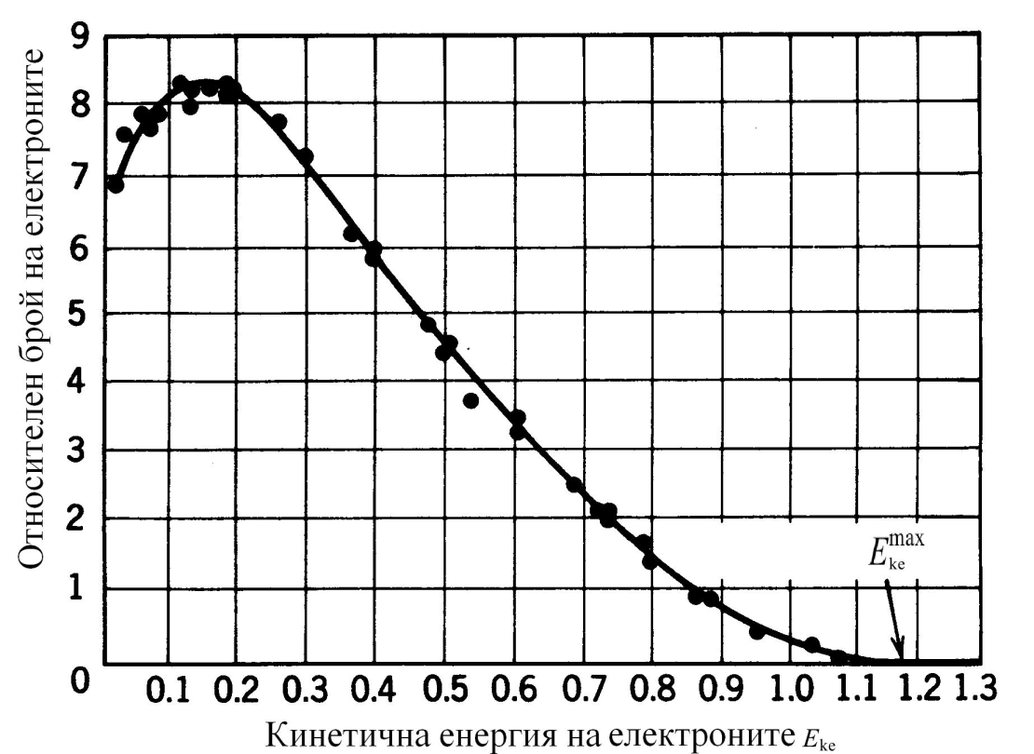
§ 18.2. АЛФА-РАЗПАДАНЕ, БЕТА-РАЗПАДАНЕ, ГАМА-ИЗЛЪЧВАНЕ
. • Енергетичен спектър; Паули и неутрино
Енергиите на ядрата имат дискретни стойности. Затова при α-разпа-дането и γ-излъчването спектрите са дискретни. Това се е очаквало и при β-разпадането. Експериментът обаче показва друго.
Енергетичният спектър на електро-
ни ните, излъчвани при β-разпадането
. на Енергията на разпадането
се разпределя м/у електрона и неут-
риното. Това води до непрекъсна-
тия спектър на електрона.
Непрекъснатият характер на спектъра предизвикал голямо смущение, което се усилило още повече с изменението на спина при разпадането. Швейцарецът Паули предположил, че при β-разпадането наред с елек-трона се излъчва още една частица. Ферми я нарекъл неутрино (малък неутрон) и тя се бележи с ν.
.

Slide 12
§ 18.2. АЛФА-РАЗПАДАНЕ, БЕТА-РАЗПАДАНЕ, ГАМА-ИЗЛЪЧВАНЕ
• Спин при разпадане и неутрино
Да разгледаме хипотетично разпадането на протона по схемата
Под означението на всяка частица е нанесен нейният спин. Ясно е, че законът за запазване на пълния момент на импулса (да припомним, че в ядрената физика по исторически причини той се нарича спин) не се спазва. Ако обаче при разпадането излита и неутрино, ще имаме
и законът за момента на импулса ще бъде спазен.
.

Slide 13
§ 18.2. АЛФА-РАЗПАДАНЕ, БЕТА-РАЗПАДАНЕ, ГАМА-ИЗЛЪЧВАНЕ
• електроно разпадане
Да вземем две произволни ядра X и Y. Схемата на β-разпадането е
При това един неутрон в ядрото се превръща в протон, като се излъчват електрон и антинеутрино:
Кинетичната енергия се разпределя между дъщерното ядро, електрона и антинеутриното. Преобладаващата част от тази енергия се отнася от двете частици, като разпределението между тях може да бъде всякакво
и затова енергетичният спектър е непрекъснат. Това е показано като
сл. а) на картината за β-разпадането. Енергетически такова е въз-можно, ако енергията на атома със заряд Z е по-голяма от
.

Slide 14
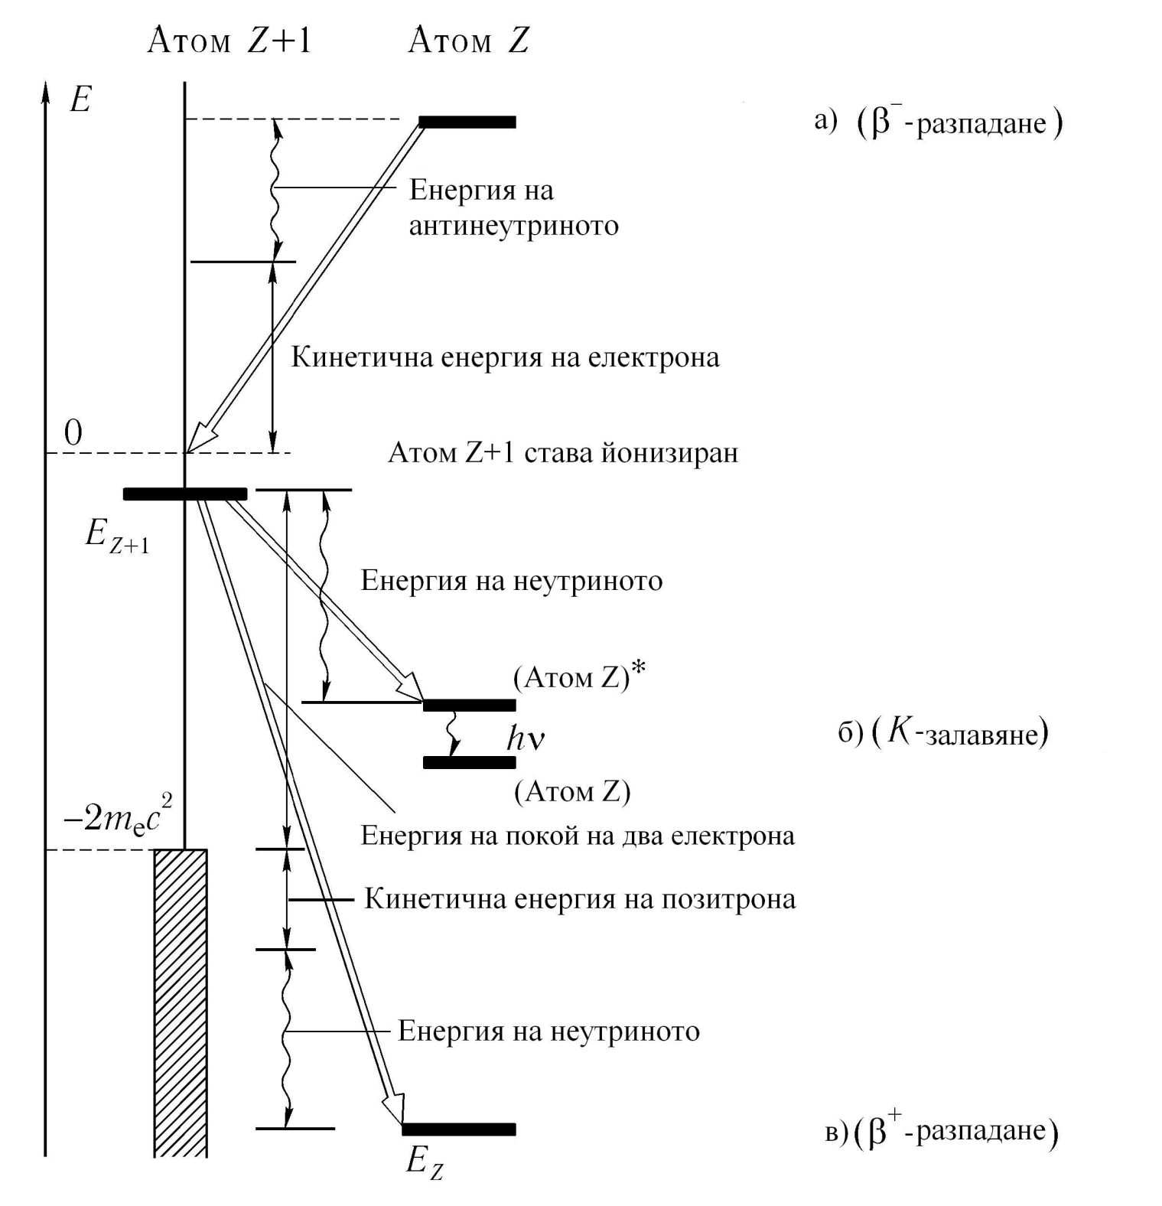
§ 18.2. АЛФА-РАЗПАДАНЕ, БЕТА-РАЗПАДАНЕ, ГАМА-ИЗЛЪЧВАНЕ
.
Схематично предста-вяне на трите вида
β-разпадане

Slide 15
§ 18.2. АЛФА-РАЗПАДАНЕ, БЕТА-РАЗПАДАНЕ, ГАМА-ИЗЛЪЧВАНЕ
• Eлектронно залавяне
Ядрото залавя електрон от собствената си обвивка – от K-, L- или
M-слоя (обикновено K-електрон и често наричат процеса K-залавя-не). Новият атом е във възбудено състояние (атом Z)* съответствено
с ваканция в Κ-слоя. При това се излъчва неутрино. Накрая преми-
нава в основното състояние с излъчване на фотон с енергия

Slide 16
§ 18.2. АЛФА-РАЗПАДАНЕ, БЕТА-РАЗПАДАНЕ, ГАМА-ИЗЛЪЧВАНЕ
• Позитронно разпадане
При това един протон в ядрото се превръща в неутрон, като се излъчват позитрон и неутрино:
Позитронното разпадане (сл. в) е възможно, ако (подробностите защо такова енергетично съотношение по-късно).
Важно е да подчертаем, че β-разпадането е вътрешнонуклонен процес, за разлика от α-разпадането, което е вътрешноядрен про-цес. В ядрото се разпада единичен нуклон – неутрон или протон.

Slide 17
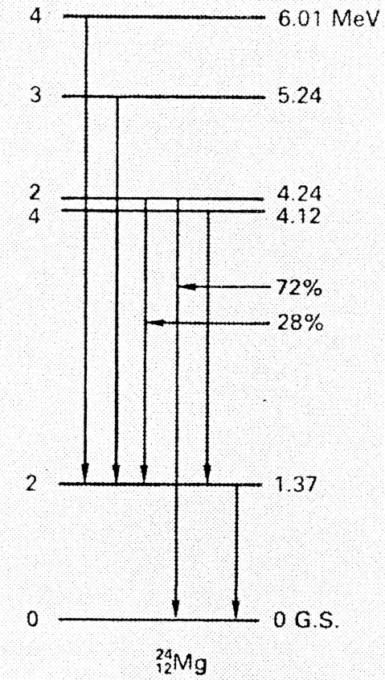
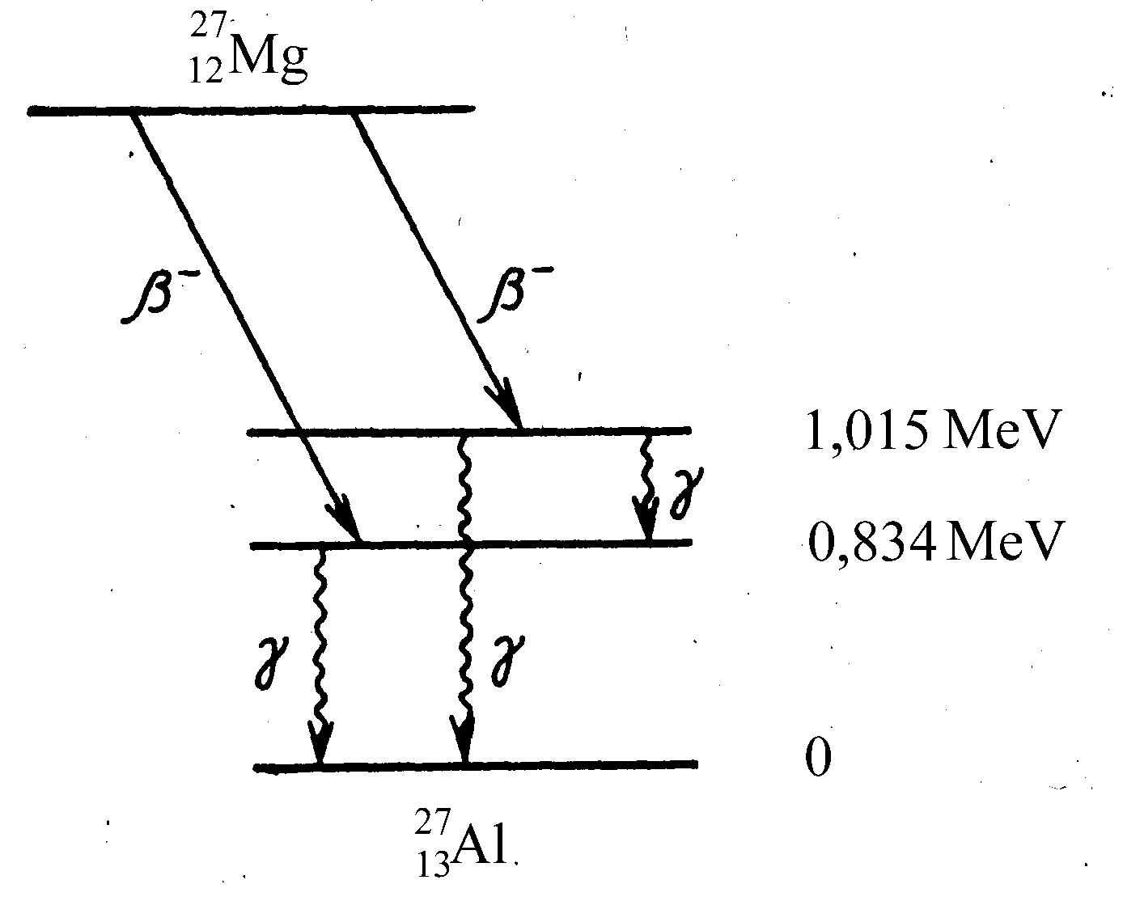
§ 18.2. АЛФА-РАЗПАДАНЕ, БЕТА-РАЗПАДАНЕ, ГАМА-ИЗЛЪЧВАНЕ
• Гама-излъчване
Процесът, при който се излъчват γ-кванти от възбуденото ядро, се нарича γ-излъчване (γ-разпадане). Ядрото подобно на атома може да се намира в различни енергетични състояния. Например означава, че ядрото на е във възбудено състояние. Възбудените ядра се връщат в основното състояние чрез излъчване на γ-кванти (фотони) с енергия,
равна на разликата между началното и крайно състояние . Фотоните от тези ядрени процеси о имат енергия от порядъка до няколко MeV.
Енергетични нива на
(до 6,1 MeV). Преход
от нивото с 4,24 MeV
към това с 1,37 MeV е с
вероятност 28%, а към
основното – 72%.
Гама-излъчване при β-разпадането
на в

Slide 18
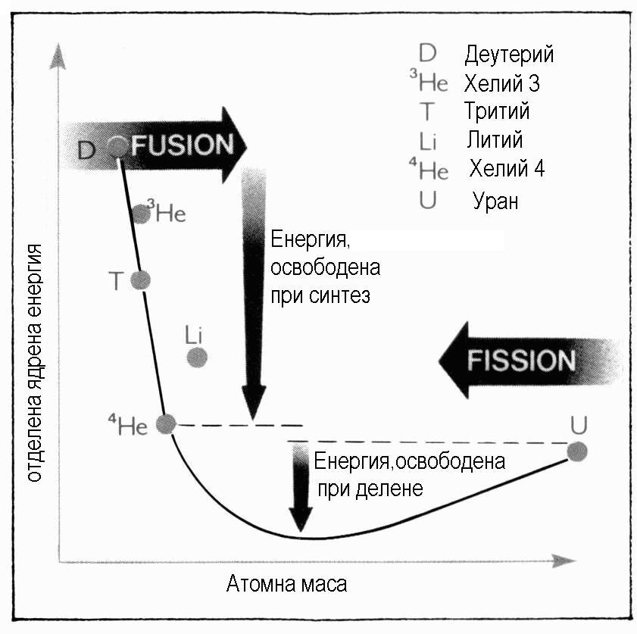
§ 18.3. ДЕЛЕНЕ
• Делене и разпадане –
отделяне на енергия
Както деленето на тежките ядра, така
и синтезът на леките ядра е съпроводен с
отделяне на енергия. Много добра нагледнa
представа за това получаваме при смяна на
знака на специфичната енергия на свързване.
Енергията при деленето се нарича ядрена (в миналото атомна), а при син-тез – термоядрена. Тези процеси са осъществени взривно (неуправляeмо) в атомната и водородната бомба. Управляемо делене е усвоено в атомните електроцентрали. Управляемият термоядрен синтез би решил енергетичните проблеми, но усвояването му е костелив орех за физиката и той не е решен.
.

Slide 19
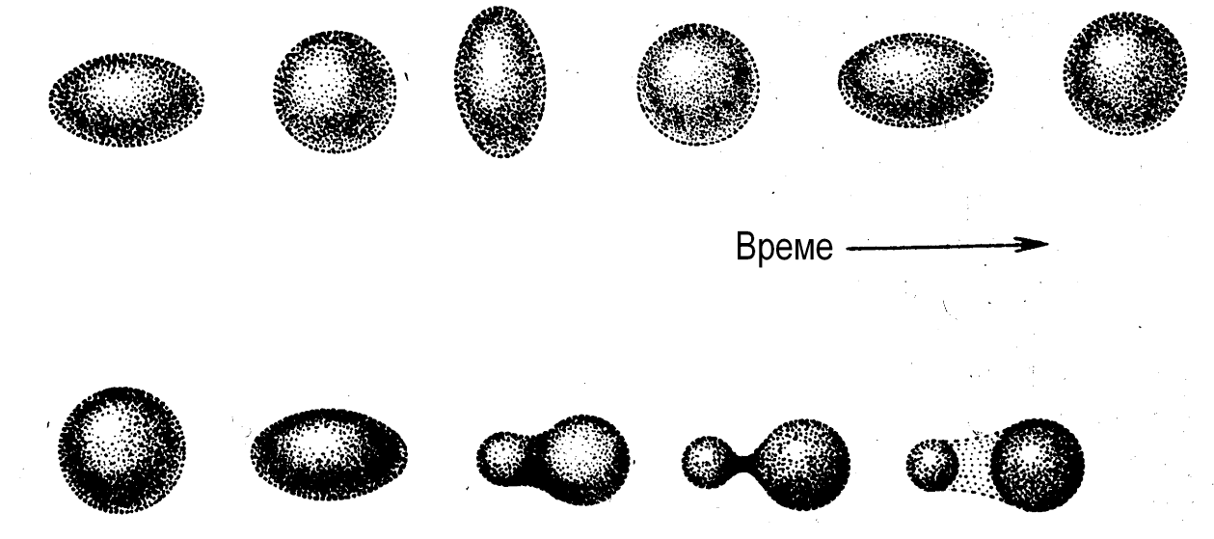
§ 18.3. ДЕЛЕНЕ
• Делене и осцилации
Деленето се обяснява от капковия модел. Поради повърхностното на-прежение възбудените ядра осцилират подобно на капка. При това те са подложени на разрушаващите сили на отблъскване (електростатич-ните сили) м/у протоните. Ако повърхностни сили са по-големи от кулоновите сили, ядрото ще трепти, до загуба на енергията на възбуж-дане чрез излъчване на γ-лъчи. Ако степента на деформацията е голя-ма, повърхностните сили са недостатъчни да сближат отдалечените (вслед-ствие на осцилациите) части и ядрото се разделя на 2 парчета.
а) . Осцилации на течна капка а) и
на ядро б) според капковия мо-
дел. Вследствие на осцилаци-
б) ите ядрото се разделя на две.
–
.

Slide 20
§ 18.3. ДЕЛЕНЕ
• Залавяне на неутрони
Главна роля при деленето на изотопите играе залавянето
на неутрони и образуването на възбудени ядра на Делене-
то на тези ядра протича при различни условия – тази разлика е мно-
го важна за практиката. Ядрото на се дели само от бързи неутрони с енергия е ~2 MeV. А ядрото на ‒ от всякакви неутрони, в това число и бавни (топлинни) с 0,025 MeV. Ядрото на е четно-четно и енергията му на възбуждане е много по-голяма от тази на четно-не-четното Именно тази енергия се освобождава при деленето и тя го предизвиква. Но ако е малка, тя е недостатъчна – затова са необхо-дими бързите неутрони. Мярка за залавянето е сечението на залавяне на неутроните: за топлинните с енергия 0,025 keV то е стотици пъти по-голямо от сечението на залавяне на бързите неутрони с енергия 1 MeV. Затова деленето на е много интензивно
.

Slide 21
§ 18.3. ДЕЛЕНЕ
• Верижна реакция
При деленето дъщерните ядра се оказват с излишен брой неутро-
ни и веднага те излъчват 2 или 3 неутрона с кинетична енергия ~2 MeV. (След това следват няколко β-разпадания.) Изпускането на неутрони при деленето играе определяща роля в управляването на деленето, при което протича т. нар. верижна реакция.
Възможността за осъществяване на самоподдържаща се реакция на делене, наречена верижна реакция, се дължи на това, че при деленето на ядрото със залавяне на един неутрон се излъчват два-три неутрона. Веднага ще отбележим, че не всички излъчени неут-рони участват във верижната реакция. Някои от тях се поглъщат, а други напускат ядрения материал през неговите граници.
.

Slide 22
§ 18.3. ДЕЛЕНЕ
• Коефициент на размножение на неутроните; критична маса
В верижната реакция е задължително да следим коефициента на размножение на неутроните, който е отношението на броя на неут-роните от следващото поколение към броя от предидущото
За верижната реакция е необходимо k>1. А реакторът да работи стационарно (управляемо) – k=1. При по-голям обем на ядрения об-разец (съответно масата му) по-малък брой неутрони излизат през границата му. Съществува критичен обем (критична маса) за вериж-ната реакция, т.е. за условието k>1. За критичната маса е 47 kg, а критичният обем е сфера с диаметър 18 cm. Допълнителни мерки:
ако се вземе образец от слоеве на и полиетиленово платно и той
се покрие с берилий, критичната маса може да се намали до 250 g, а
критичният обем – до сфера с диаметър 3 cm.
.

Slide 23
§ 18.3. ДЕЛЕНЕ
• Забавяне; енергия при делене
Делене – излъчване на бързи неутрони с 2 MeV. Но трябват бавни неутрони – забавяне (?). Най-добрият забавител е Н, т. к. при еласти-
чен удар най-много енергия се предава ако масите на частиците са ед-накви. Н обаче лесно поглъща неутроните и затова използват (в
тежка вода), C или Be. Забавителят е във вид на слоеве м/у горивото.
При 1 акт на делене се отделя Да осигурим за 1 денонощие
мощност 3000 МW. Тогава са необходими акта на делене (f от fission). Това съответства на (тук е
числото на Авогадро). Мощността, която се получава при изгаряне-
то на 10 600 t антрацит за едно денонощие, е 100 MW т.е. ядреното гориво е почти милион пъти по-ефективно.
.

Slide 24
§ 18.3. ДЕЛЕНЕ
• Ядрена (атомна) енергетика
При деленето на тежките ядра се отделя енергия. На тези принципи възниква енергетика с използване на енергията на ядрото при неговото делене, наречена ядрена или атомна енергетика. Обикновено под атомна или ядрена енергетика се разбират атомните електроцентрали
(АЕЦ), в които работят реактори, използващи верижната реакция. В
момента в света има около 500 ядрени енергетични реактора. В мно-
го страни (Франция, Белгия, Южна Корея, Швеция и др.) повече от
половината енергия се изработва в АЕЦ. Най-мощни са централите
в САЩ, следвани от тези във Франция. Първата АЕЦ е построена в СССР.

Slide 25
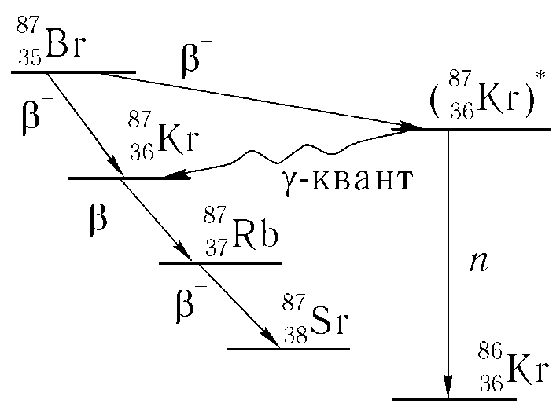
§ 18.3. ДЕЛЕНЕ
• Закъсняващи неутрони
Ако във верижната реакция участват само неутроните от деленето, то тя би се управлявала трудно и с голям риск. Времето на живот на по-
коление неутрони е Ако нарастването е то за 1 s броят
на неутроните нараства 150 пъти, т.е. ще се получи взрив. Устойчи-востта на управляемата верижна реакция се постига със закъсняващи неутрони. Те възникват след бавното β-разпадане в парчетата на де
лене, в които се образуват възбудени ядра с малка енергия. Тези ядра веднага отделят неутрони. Закъсняването се определя от времето на β-разпадането и достига няколко десетки секунди.
При протичане на верижното делене се образува
радиоактивен бром. Крайните стабилни продукти
са изотопите на След β-разпадане на
брома възбуденото ядро на криптона се освобожда
ва от неутрона (бавен). Неутронът се появява 56 s
след деленето.

Slide 26
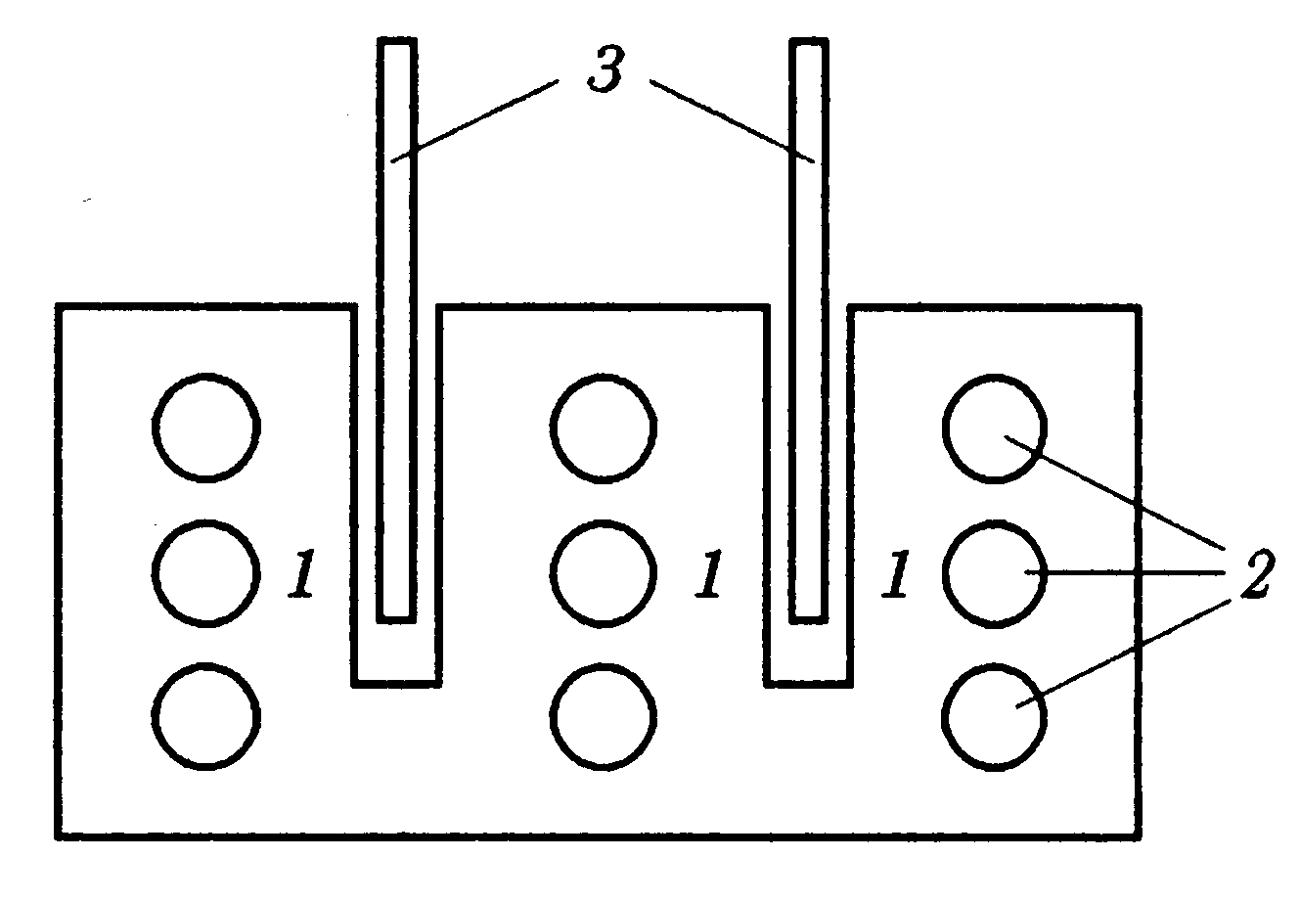
§ 18.3. ДЕЛЕНЕ
• Действие на реактор
В съвременните АЕЦ се използват няколко вида реактори. За заба-вител в съвременните реактори се използва графит или тежка вода
(1). За ядрено гориво като правило се използва обогатен (леко) с
естествен уран. Регулиращите пръти се правят от Cd и B(3) – те имат
голямо сечение на поглъщане на топлинните неутрони и вкарването (изкарването) им води до ефективно намаляване (увеличаване) на енергията на реактора.
Нека споменем и един съвременен реактор, наречен размножителен или брийдър (breeder).

Slide 27
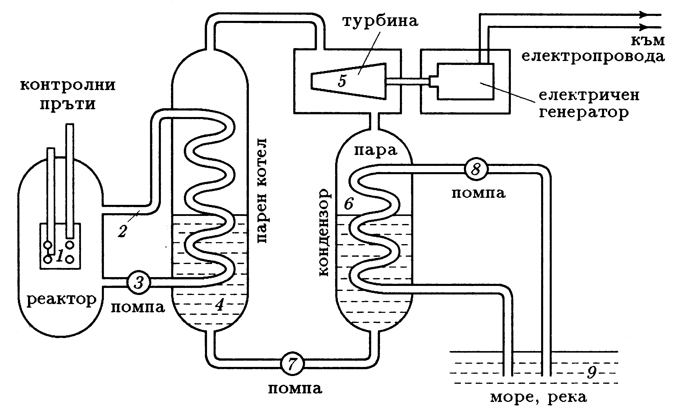
§ 18.3. ДЕЛЕНЕ
• Атомна електрическа централа
Енергията се предава (чрез H₂O и рядко течен метал – в брийдърите
течен Na) на топлообменника 4 (парен котел) с топлоносителя 2. Об-
разуваната в топлообменника пара върти ротора на турбината 5. Пом-
пата 3 осигурява движението на топлоносителя. Отработената пара кондензира в кондензора 6 и се връща в котела с помпата 7. Конден-зорът се охлажда с течаща вода от басейна 9 чрез помпата 8.

Slide 28
§ 18.4. СИНТЕЗ
• Термоядрен синтез; образуване на деутерия
Реакцията на синтез на ядрата се нарича термоядрен синтез. Ще разгледаме образуването на най-простото сложно ядро) на деутерия – деутрон d. Реакцията е:
Тя е възможна само ако двата протона се сближат на разстояние от порядъка на Необходимо е да се преодолеят кулоновите сили
на отблъскване – протоните трябва да притежават енергия ‒
температура (енергия и температура ). Един от основните проблеми на синтеза е времето за протичането му. За пре-образуването на единия протон в неутрон са необходими около Времето, за което два бързи неутрона се намират на разстояние
е от порядъка на В лабораторни условия реакцията е неосъ-ществима.
Тя е възможна в недрата на звездите.

Slide 29
§ 18.4. СИНТЕЗ
• Реакции на синтез; Лоусън
В термоядрен реактор най-важна е втората двойка. Във водата има достатъчно количество деутерий, но няма тритий Т, затова той трябва да се получи по друг начин:
Протичането на реакциите изисква висока температура и достатъчно време. Известно е прочутото съотношение на Лоусън:
–задържане за достатъчно голям интервал от време ( на ви-
сокотемпературна плазма с относителна неголяма концентрация;
– свръхбързо нагряване с висока концентрация.

Slide 30
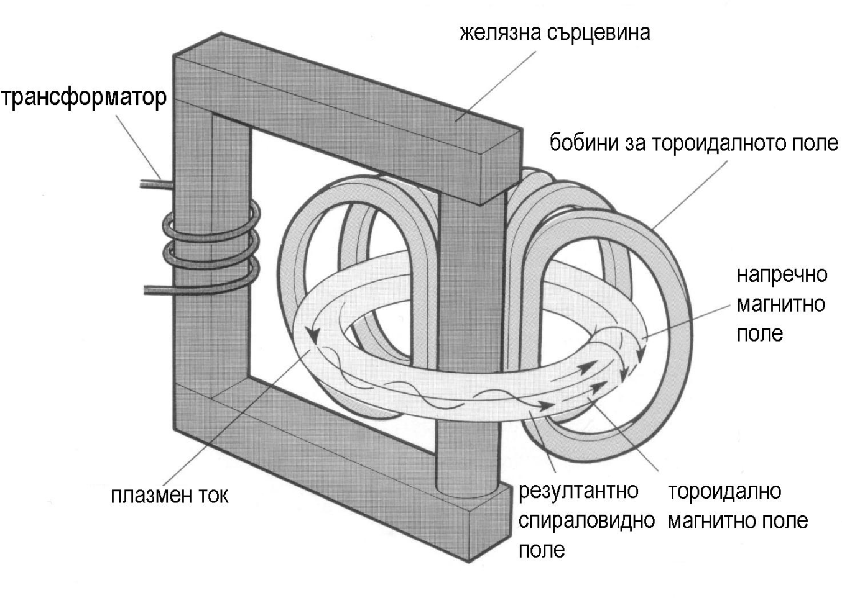
§ 18.4. СИНТЕЗ
• Термоядрен синтез с магнитно задържане на плазматан
През 1950 г. Там и Спитцер предлагат магнитна изолация. Най-ус
пешна се оказва руската установка Токамак (ТОроидальная КАмера с МАгнитными Катушками). Установката е във формата на тороид.
Плазменият ток (плазмен шнур) се създава от мощен трансформатор.
Вторичната намотка на
трансформатора е самият
плазмен шнур. D-образ-
ните намотки създават торои-
дално магнитно поле. На-
пречното магнитно поле
задържа плазмата в равно-
весие. Спиралните силови
линии на сумарното поле образуват система от тороидални магнитни повърхности. Основната трудност са многото плазмени неустойчивости.
– задържане за достатъчно голям интервал от време ( на ви-
сокотемпературна плазма с относителна неголяма концентрация;
– свръхбързо нагряване с висока концентрация.

Slide 31
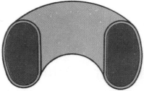
§ 18.4. СИНТЕЗ
• М еждународни токамаци
JET (Joint Europen Torus) в Англия, TFTR (Tokamak Fussiom Tesr Reak-tor) в САЩ, JT-60 (Japanese Tokamak) в Япония, международният ITER (International Thermonuclear Experimental Reaktor) във Франция и др.
Токамак | TFTR | JET | JT-60 | ITER
Общ изглед на част от тора
Малък радиус | 0,85 m | 1,25 m (хор-о) 2,1 m (верт-о) | 0,95 m | 2 m
Голям радиус | 2,48 m | 2,96 m | 3,0 m | 6,2 m
Тороидално магнитно поле | 5,0 Т | 3,5 Т | 4,5 Т | 5,3 Т
Плазмен ток | 3,0 МА | 5,0 МА | 2,7 МА | 16 МА
Дължина на импулса | 2 s | 20 s | 5 ÷ 10 s | –
Мощност за нагряване | 27 MW | 44 MW | 54 MW | 40 MW

Slide 32
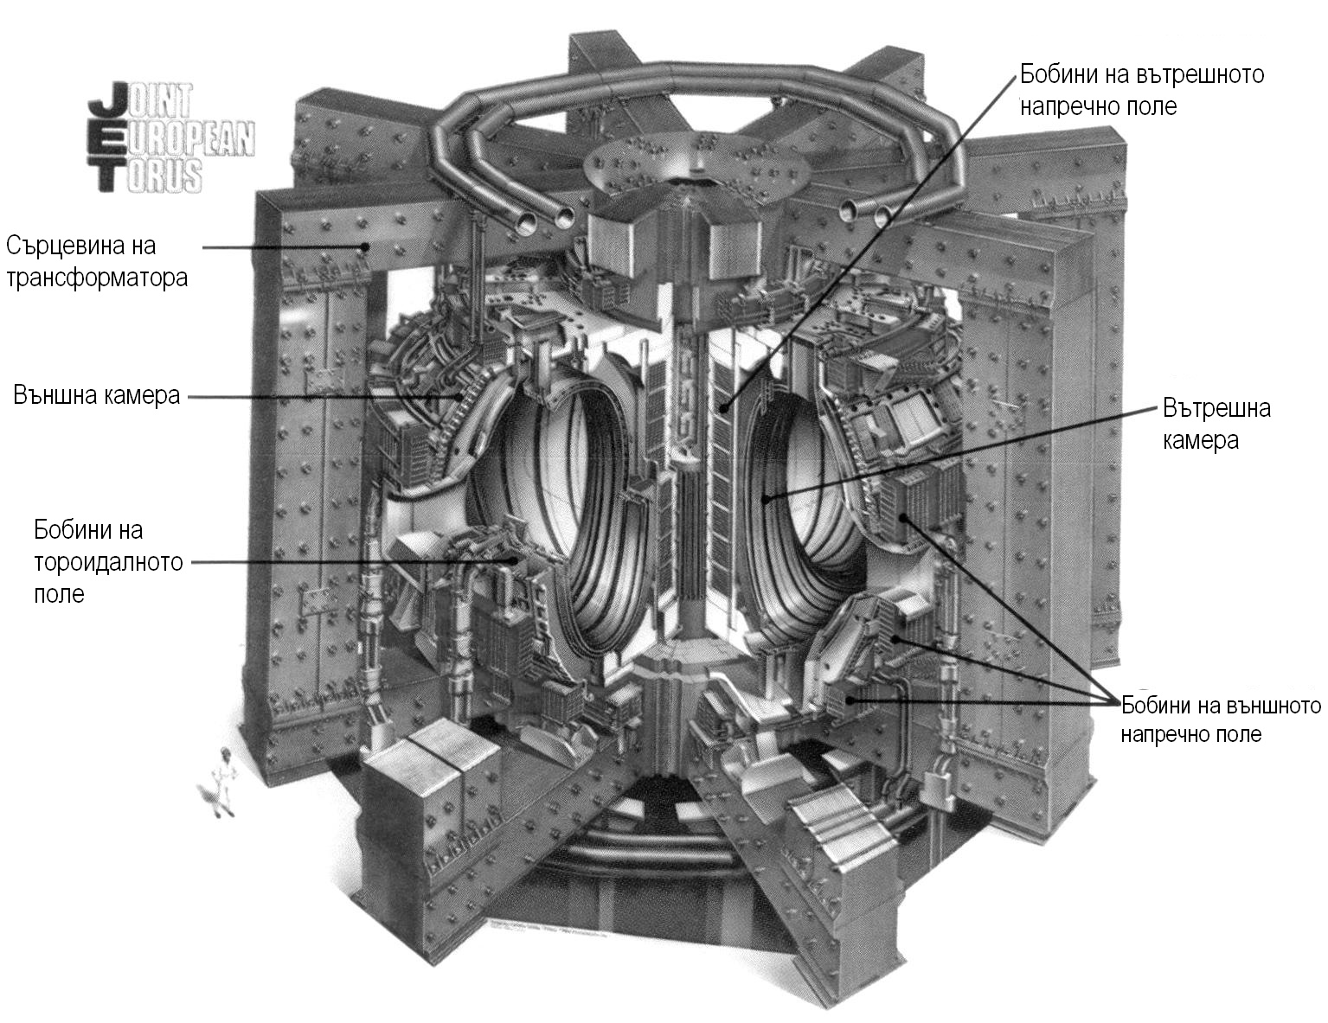
§ 18.4. СИНТЕЗ
Европейският Токамак JET: тегло на вакуумния съд 108 t, тегло на бобините на тороидално поле 384 t, тегло на сърцевината на транс-форматора 2800 t, мощност за тороидалното магнитно поле 380 MW.

Slide 33
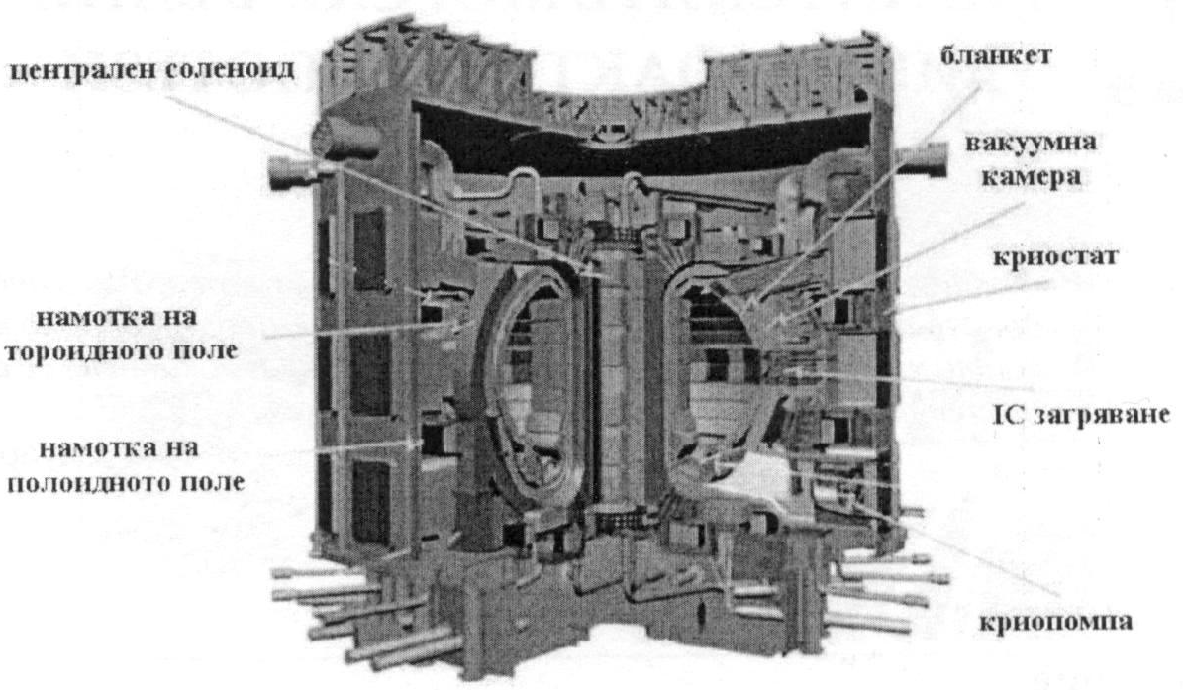
§ 18.4. СИНТЕЗ
Международният термоядрен реактор ITER с обем на камерата
837 m³. Mощност и времето за задържане 410 MW и
За I път ще произвежда повече енергия, отколкото консумира.

Slide 34
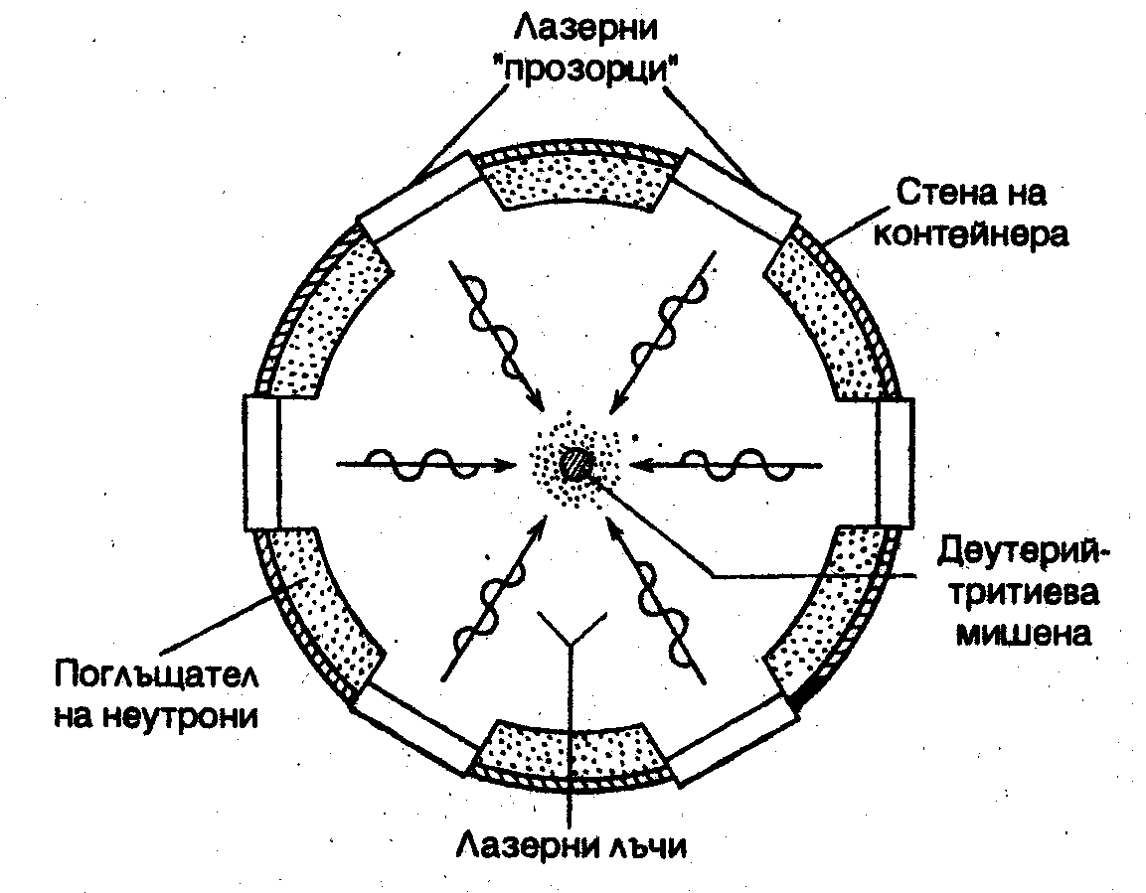
§ 18.4. СИНТЕЗ
• Лазерен (инерционен) термоядрен синтез
Ако термоядреното гориво „изгаря“ за кратко време, вещество не
успява да се разлети и не е нужно голямо време за задържане. Полез-
на енергия за кратко време може да се получи при висока плътност
на горивото. То е в много малки количества, за да се избегне термо-
ядрен взрив. Ако за термоядрено гориво се вземат D и T с концентра-
ция времето на за-
държане е а размерът
на горивото – Лазерът
може да концентрира големи енергии
в малки пространства за съв-
сем краткo време. Той е под-
ходящ за бърз термоядрен
синтез с голяма концентра
ция на горивото.

